Slide 1
CONCEPTOS FUNDAMENTALES
ARQUITECTURA KADABRA

Slide 2
FRAMEWORK DE INFORMACION & DATOS
BASADO EN ENTIDADES DE NEGOCIO
Construir un marco de información basado en entidades de negocio responde a la necesidad de las organizaciones y/o industrias de compartir información y modelos de datos, una de las características principales de un modelo de información es que es independiente de la plataforma, lenguaje de programación y protocoles de comunicación. Un modelo de información es usado como un punto de partida para múltiples modelos de datos específicos de tecnología como bases de datos.
Las ventajas de tener un modelo de datos son las siguientes:
Reduce el Time-To-Market de los productos
Reduce el costo de integración
Reduce el tiempo de la gestión y el costo
Facilita la introducción de nuevas tecnologías
Es agnóstico a cualquier tecnología en especial motores de base de datos relacionales y no relacionales

Slide 3
ENTITIES
BUSINESS PROCESS
Domains
Aggregate Business Entity (ABE)
Business Entity
Attribute
Relationship
Level 0.- The whole-of-Enterprise view
Level 1.- Each Horizontal (Functional) Process Grouping
Built

Slide 4
ESTRUCTURA DE UN FRAMEWORK DE INFORMACION
BUSINESS ENTITY
Representa algo de interés para la organización como cosas tangibles (cliente o afiliado), cosas activas (una solicitud de afiliación o traspaso) o cosas conceptuales (la cuenta individual de un afiliado); Se caracteriza por tener atributos y relacionarse con otros Business Entity.
AGGREGATE BUSINESS ENTITY (ABE)
Es un conjunto información bien estructurada que agrupa conjunto de Business Entity altamente cohesionada y fuertemente desacoplada.
ATTRIBUTE
Son características que describen un Business Entity
RELATIONSHIP
Representa una asociación de interese entre dos Business Entity o esta misma

Slide 5
ESTRUCTURA DE UN FRAMEWORK DE INFORMACION
DOMAIN
Representa una colección de Aggregate Business Entities asociadas a una área de gestión de la organización. Estos son parte de la estructura de un framework de información y están muy alineados a los macro procesos y sub procesos de negocio a un nivel 0. Tienen las siguientes propiedades:
Contienen Business Entity que encapsulan tanto operaciones como la información corporativa / empresarial.
Proporcionar la solidez y orden en el gobierno corporativo y empresarial de los datos.
Proporcionar una responsabilidad y propiedad claras en una organización corporativa y empresarial.

Slide 6
FRAMEWORK DE APLICACION
Existen una serie de beneficios para las organizaciones la construcción y el uso de un Framework de Aplicación como:
Lenguaje común de aplicación, tener un vocabulario común para las funciones lógicas permitiendo una reducción de los riesgos y costos de inversión a la hora de desarrollar o escoger soluciones a la medida que estén estandarizadas.
Requisitos de aplicación estándar, permite el desarrollo de componentes reutilizables basados en un conjunto de estandares de funciones que conducen a un enfoque mas modular para el desarrollo de aplicaciones.
Habilitar automatización, permitirá un mayor grado de automatización dentro de la organización lo que a su vez reducirá los errores humanos y mejorara la eficiencia operativa.
Facilitar fusiones y adquisiciones, al tener una comprensión común de las aplicaciones proporcionadas por un leguaje común los puntos de integración serán mas fáciles de identificar.
Eficiente arquitectura empresarial, el mapeo de aplicaciones logicas en el Framework permitirá reducir la cantidad de funciones duplicadas

Slide 7
ENTITIES & BUSINESS
PROCESS
APPLICATIONS
Group Functionalities
Group Capabilities
Group Applications por Dominios
Business Services
Domains
Aggregate Business Entity (ABE)
Business Entity
Attribute
Relationship
Level 2.- All the process Elements , End to End process and Functional Process Groupings
Level 3.- Descomposed Level 2, Activities
Level 4.- Descomposed Level 3, Task
Built

Slide 8
ESTRUCTURA DE UN FRAMEWORK DE APLICACION
APLICACION
Es un conjunto de funcionalidades relacionadas y/o agrupadas. La aplicación es una descripción lógica abstracta, mientras que un producto contiene capacidades que no son mas que la realización de la funcionalidad ejecutándose en un tiempo real.
FUNCIONALIDAD
Es una descripción verbal de la capacidad requerida para realizar una tarea especifica, la granularidad de la funcionalidad puede variar de vez en cuando si la funcionalidad es de grano grueso esta suele descomponerse en mas funcionalidades de nivel inferior que pueden ser agrupados en varias aplicaciones relacionadas a un dominio.
BUSINESS SERVICES
Es la asociación que relaciona las aplicaciones entre sí, cada aplicación proporciona funcionalidades a otras aplicaciones a través de servicios expuestos. Una funcionalidad puede realizarse como un proceso combinando otras funcionalidades expuestas por otras aplicaciones o mediante el acceso a Business Entity.

Slide 9
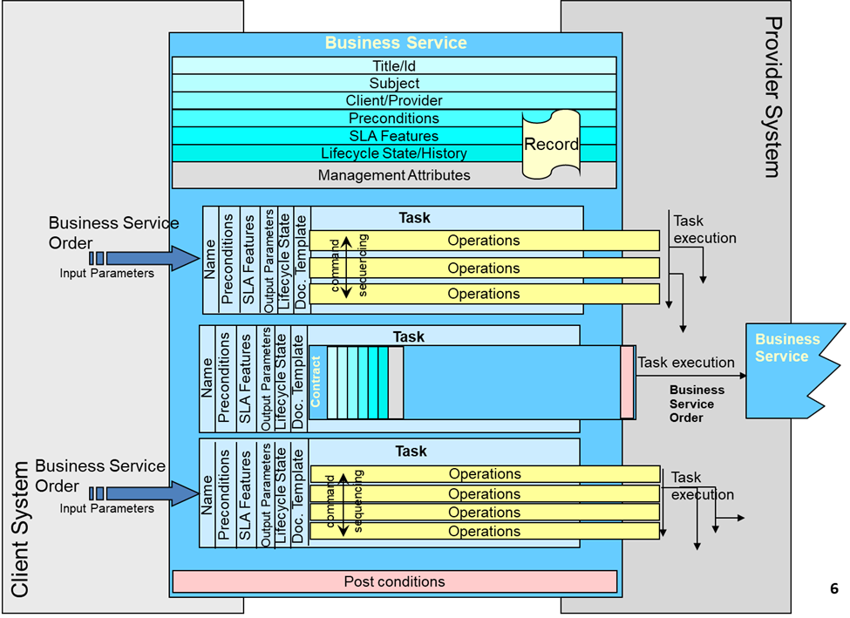
BUSINESS SERVICES

Slide 10
COMO SE IDENTIFICAN LAS APLICACIONES
Top Down
Comienza con la funcionalidad de grano grueso las cuales se van descomponiendo en funcionalidades de grano fino, le sigue un análisis de afinidad agrupando cluster de funcionalidades. El análisis y el refinamiento de los clusters resultantes dan como resultado un conjunto de aplicaciones lógicas bien definidas.
Bottom Up
Examina los sistemas y/o aplicativos existentes indentificando las agrupaciones logicas funcionales que estas contienen. Estas agrupaciones se utilizan para mezclar y/o refinar las agrupaciones logicas de la aplicación
Combined Approach
En la práctica, ambos métodos pueden trabajar tanto para optimizar un sistema existente o comenzar con una arquitectura con funcionalidades de descomposición / agrupación de ida y vuelta.

Slide 11
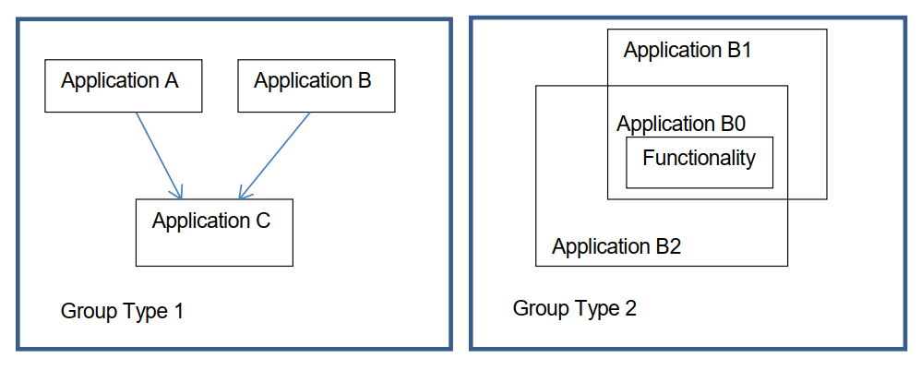
COMO LAS APLICACIONES SON AGRUPADAS

Slide 12
FRAMEWORK DE INTEGRACION
Existen una serie de beneficios para las organizaciones la construcción y el uso de un Framework de Integración:
Abstraction, refleje el servicio business service que se expone, ocultando la implementación.
Loose-coupling, no expone ninguna dependencia técnica / conocimiento íntimo de la implementación subyacente.
Reusability, las APIs e definen teniendo en cuenta la reutilización (incluso para casos de uso futuros desconocidos).
Discoverability, los contratos de servicio se pueden comunicar e interpretar de manera efectiva.
Developer-friendly, las APIs se pueden consumir con un mínimo esfuerzo / costo.

Slide 13
ENTITIES
APIs
Interfaces
Contratos
Parámetros de entrada y salida
Documentación
Seguridad
Domains
Aggregate Business Entity (ABE)
Business Entity
Attribute
Relationship
Built

Slide 14
LINEAMIENTOS DE INTEGRACION
Cada API pertenece a uno o varios dominios de Nivel 0 construidos en el Framework de Información.
Si hay varias entidades ABE que dependen de un recurso API y dichas entidades ABE tienen el mismo grado de importancia para dicho recurso API, dicha API debe ubicarse en todos los dominios involucrados
La API debe contener los recursos estrechamente relacionados para el mismo propósito. Los recursos de bajo acoplamiento deben dividirse en diferentes API.
El propósito de la API y los recursos expuestos en la API no deben duplicarse.

Slide 15
PATRON DE ARQUITECTURA
FULL STACK
Este patron consiste en agrupar las capacidades y/o funcionalidades de Sistema en dos grandes dominios, uno centrado en el cliente (BSS) y el otro centrado en las operaciones de tipo Back-Office (OSS), estas a la vez podran ser divididas en varios sub-dominios.
Architecture Full Stack
Procesos Sincronos
Procesos en llinea
Soporte de actividades de cara al cliente Front-End
Envio de pedidos
Business Support system
(BSS)
Bussines Services
Procesos Asincronos
Procesos en lotes o Batch
Soporte de actividades de tipo Back-Office
Procesamiento de datos
Procesos de mantenimiento
Operational Support Systems
(OSS)

Slide 16
F I N

